Slide 1
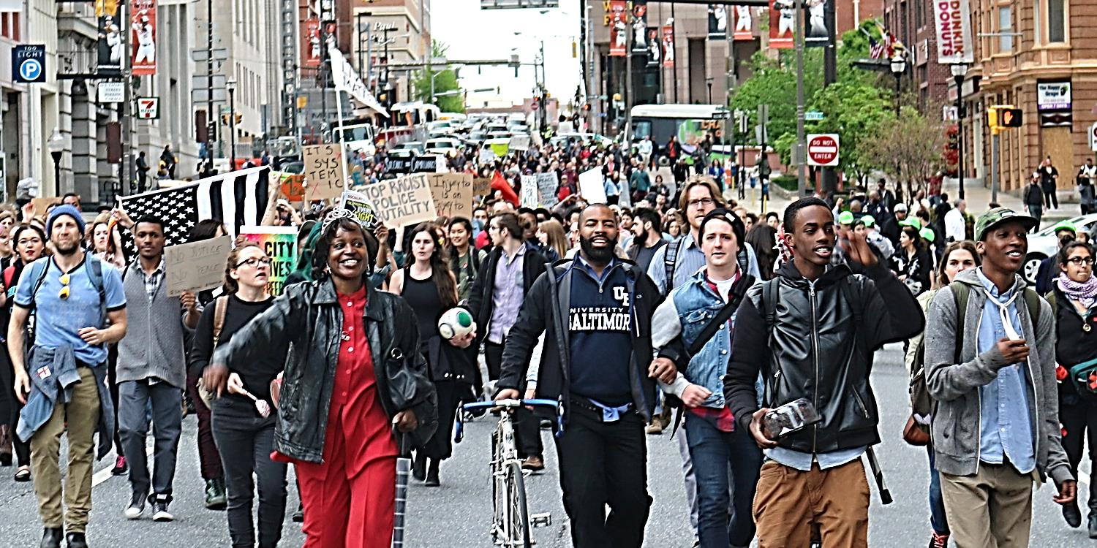
2015 Baltimore Uprising Archive
201930200 최현균

Slide 2
목 차
01
Baltimore Uprising Archive 개요
02
Baltimore Uprising Archive의 주요 컬렉션
03
Baltimore Uprising Archive의 특징

Slide 3
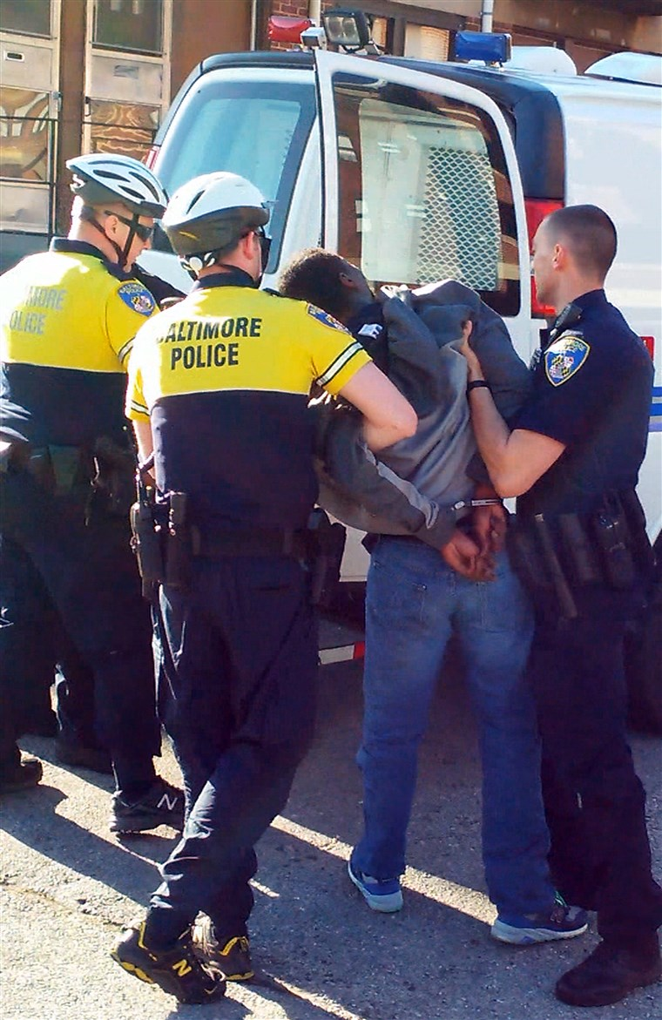
Baltimore Uprising Archive 개요
2015년 프레디 그레이 사망사건

Slide 4
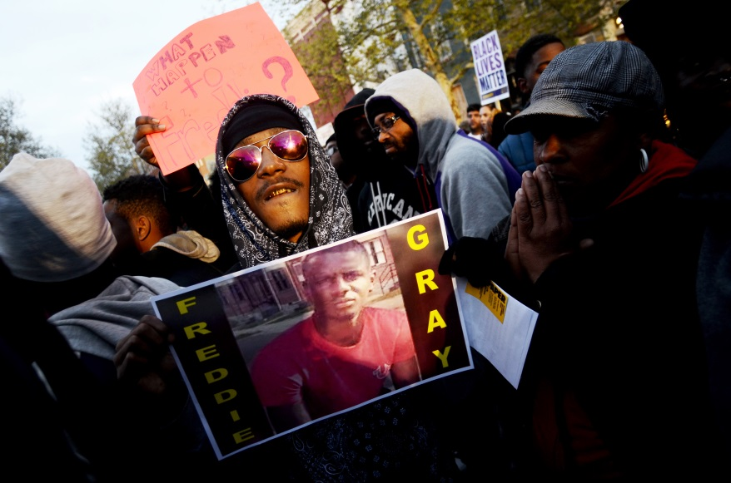
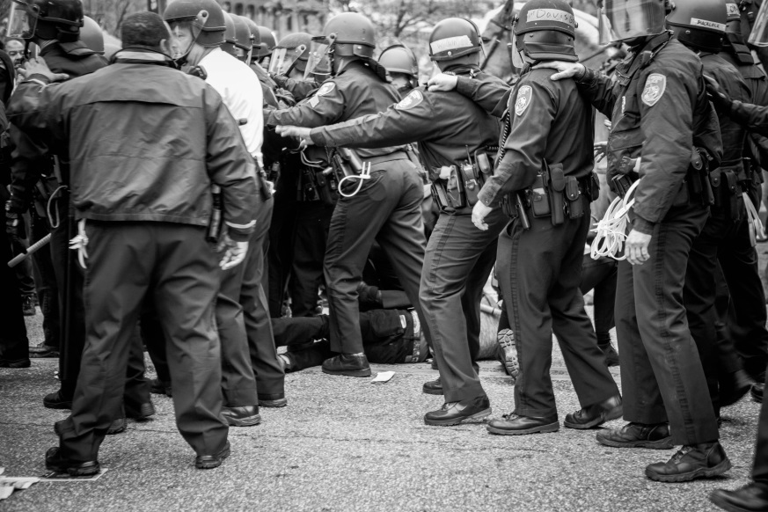
1. Baltimore Uprising Archive 개요
평화시위
폭동사태

Slide 5
1. Baltimore Uprising Archive 개요
국가권력에 대한 아프리카계 미국인의 좌절감
볼티모어 폭동에 대한
가능한 많은 관점과 경험 수집
볼티모어시의 사회적, 정치적 삶의 역사
거리의 소리와 정부의 소리를 함께 담고자 함

Slide 6

1. Baltimore Uprising Archive 개요
메릴랜드 역사협회
박물관
볼티모어 지역 대학 교수진
지역사회단체

Slide 7
2. Baltimore Uprising Archive의 주요 컬렉션
55개의 컬렉션
9656개의 아이템

Slide 8

2. Baltimore Uprising Archive의 주요 컬렉션
기록물의 유형

Slide 9
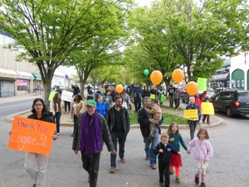
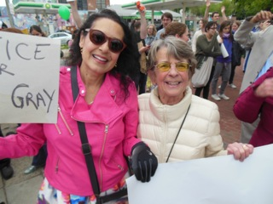
2. Baltimore Uprising Archive의 주요 컬렉션
Joe Stewart Collection

Slide 10
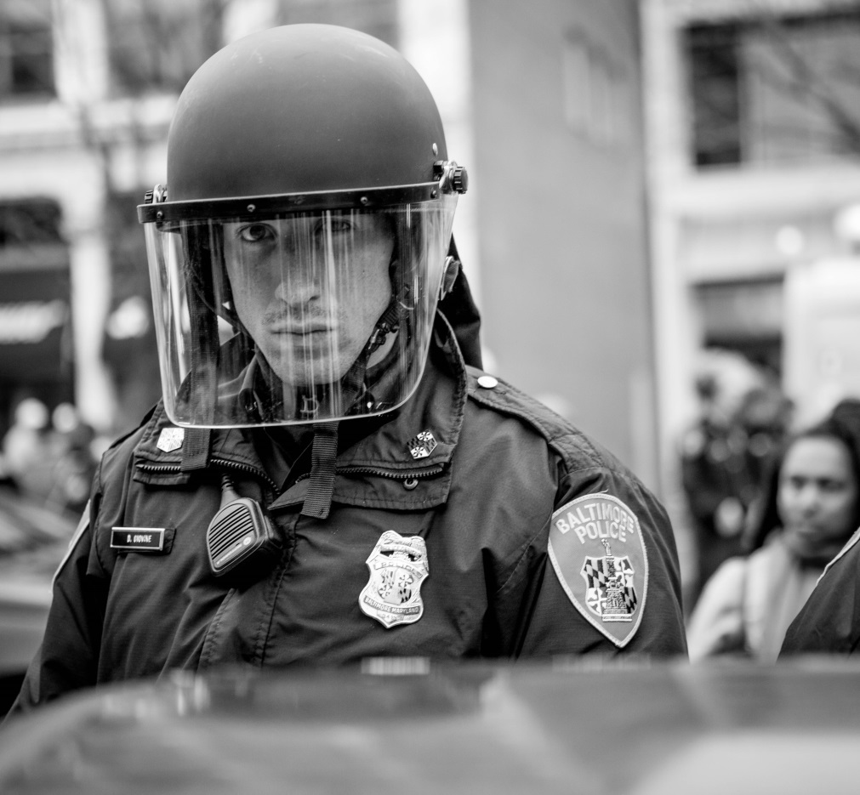
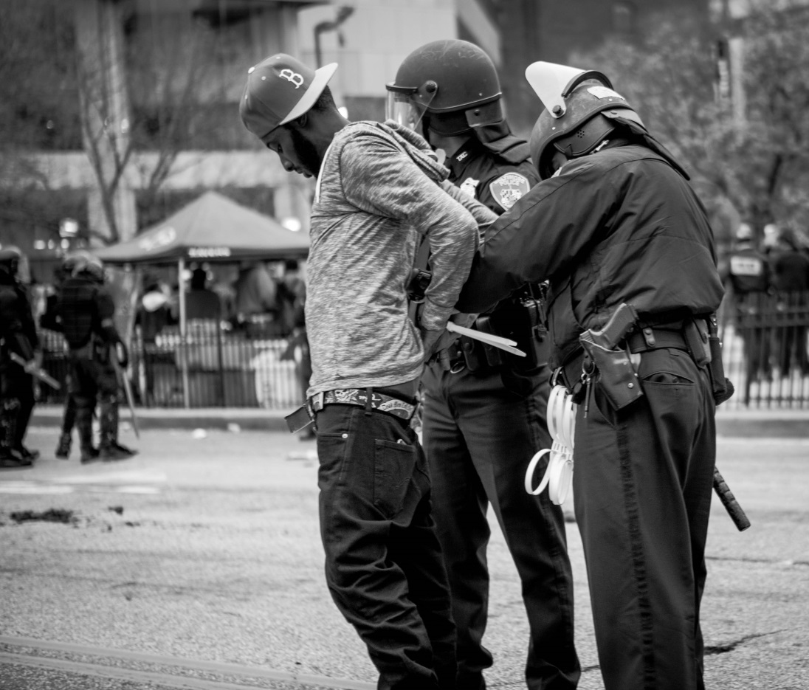
2. Baltimore Uprising Archive의 주요 컬렉션
Curt Ellis Collection

Slide 11

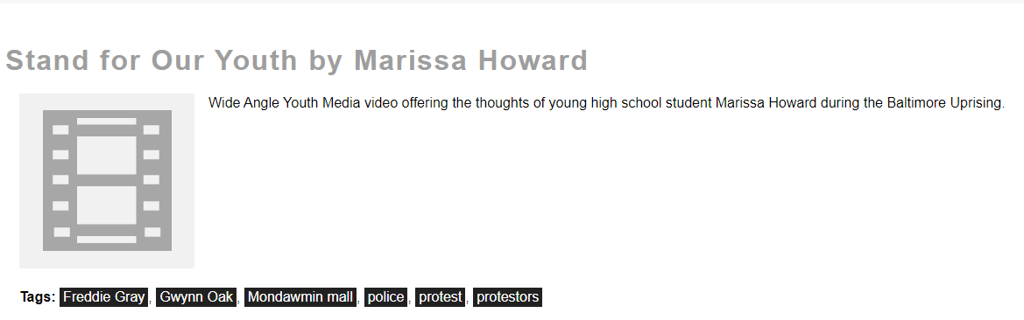
2. Baltimore Uprising Archive의 주요 컬렉션

Slide 12
3. Baltimore Uprising Archive의 특징
Browse Items
Browse All
Browse by Tag
Search Items
Browse Map

Slide 13
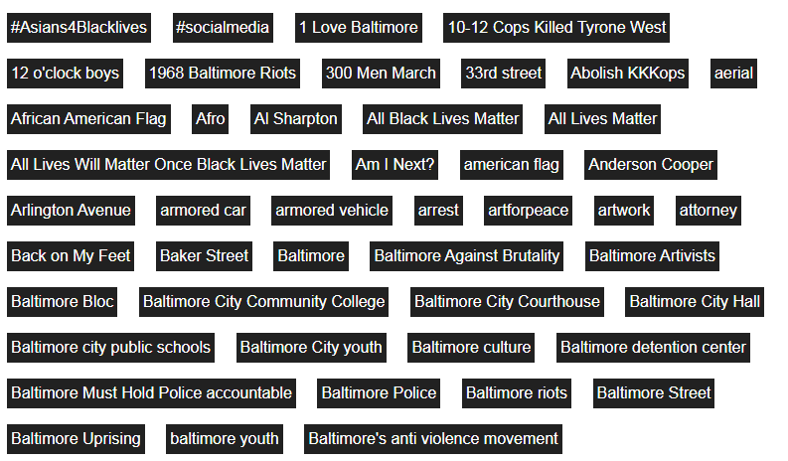
3. Baltimore Uprising Archive의 특징
Browse by Tag

Slide 14

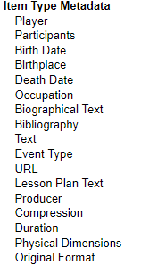
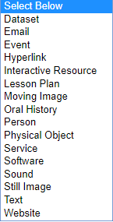
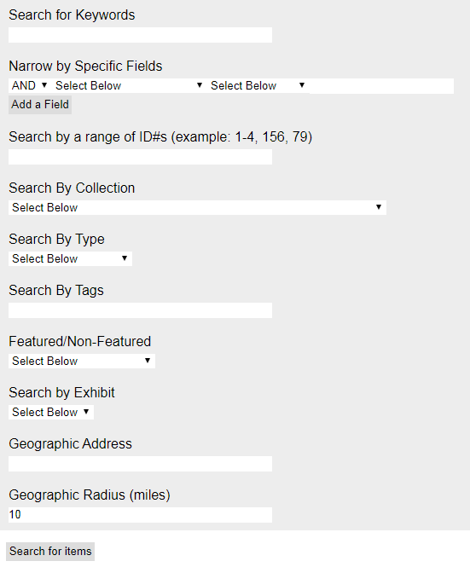
3. Baltimore Uprising Archive의 특징
Search Items

Slide 15
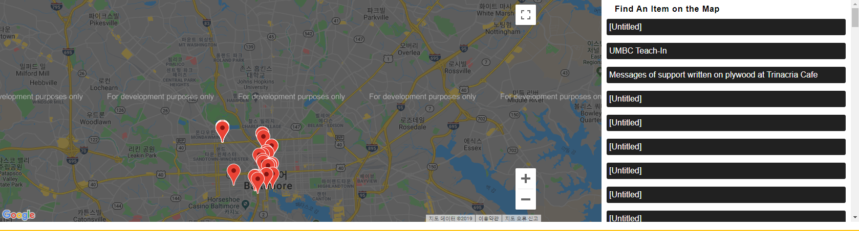
3. Baltimore Uprising Archive의 특징
Browse Map

Slide 16
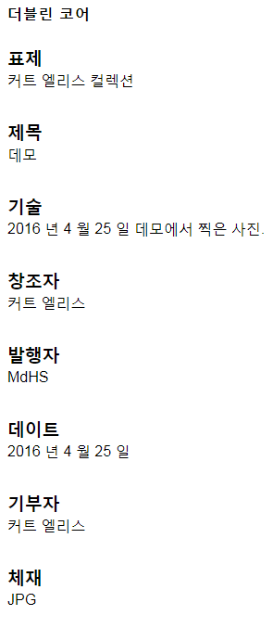
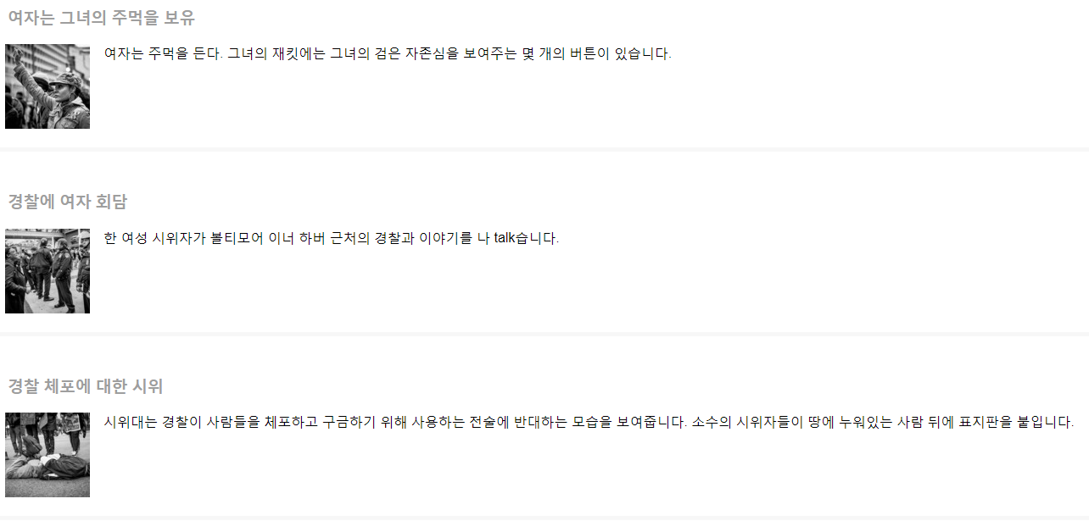
3. Baltimore Uprising Archive의 특징

Slide 17
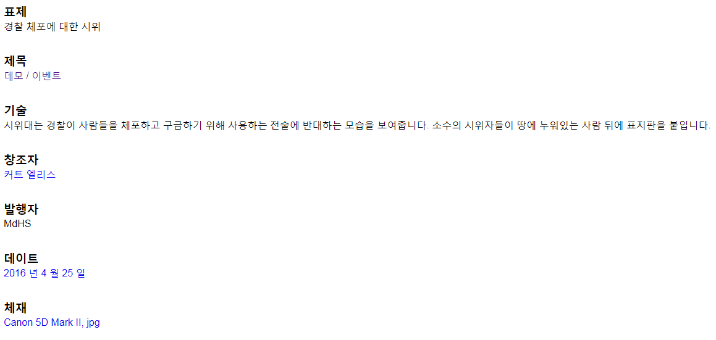
3. Baltimore Uprising Archive의 특징

Slide 18

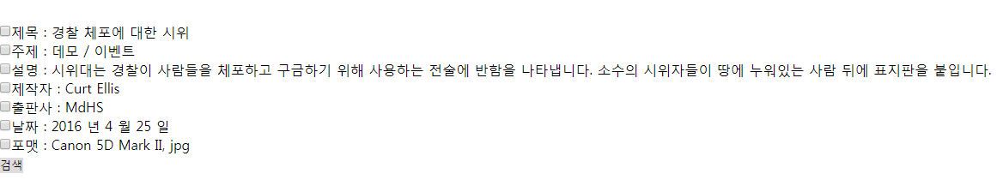
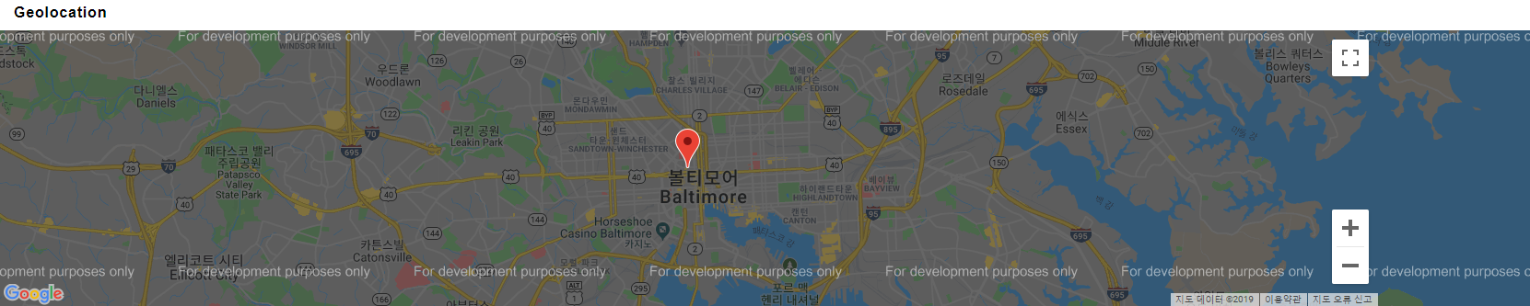
3. Baltimore Uprising Archive의 특징

Slide 19
감사합니다

